Slide 1
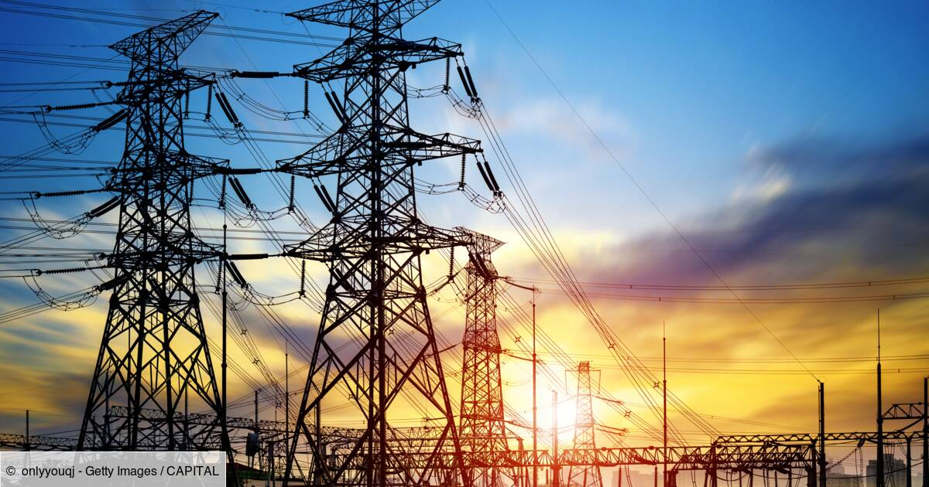
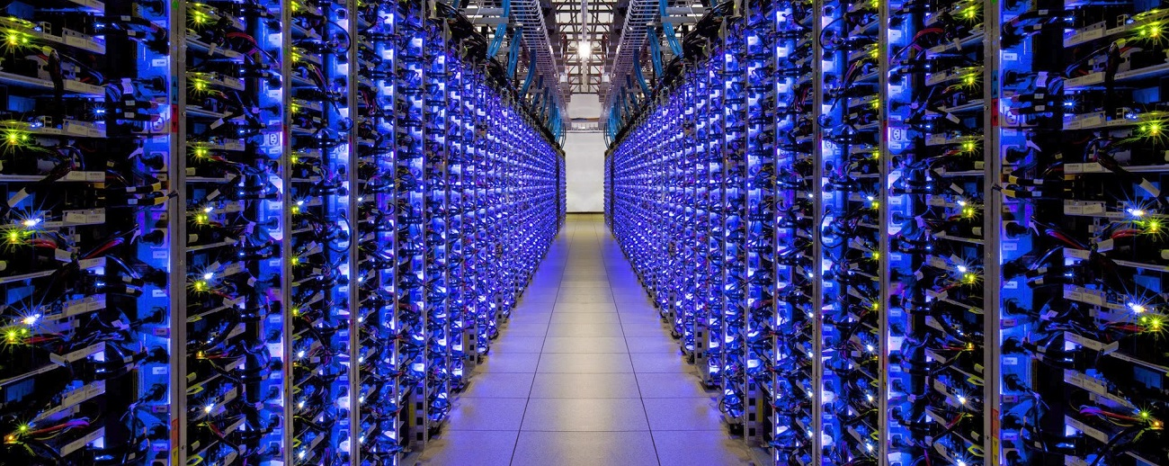
L’ENERGIE D’INTERNET

Slide 2
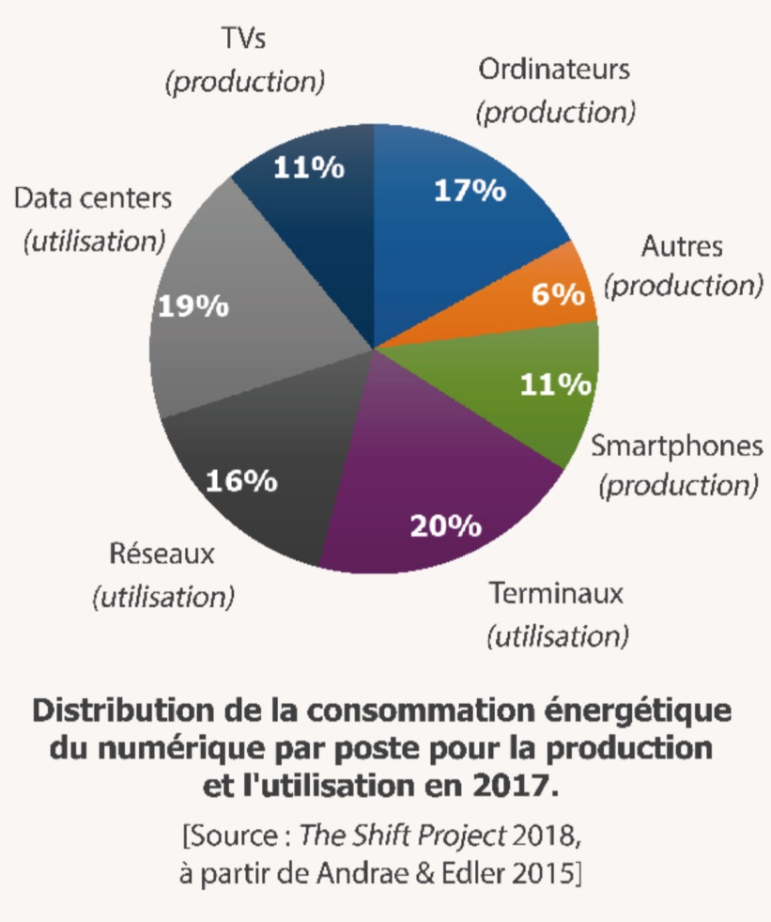
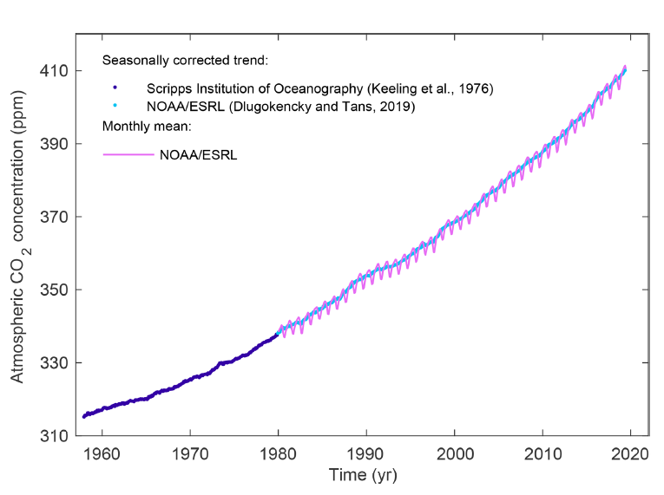
Internet est l’une des choses les plus polluantes
et gourmandes en énergie du monde:
rien qu’en 2019, internet représentait 4% du CO2 mondial et a rejeté 43,1 gigatonnes de CO2, et ce chiffre ne fait qu’augmenter.

Slide 3
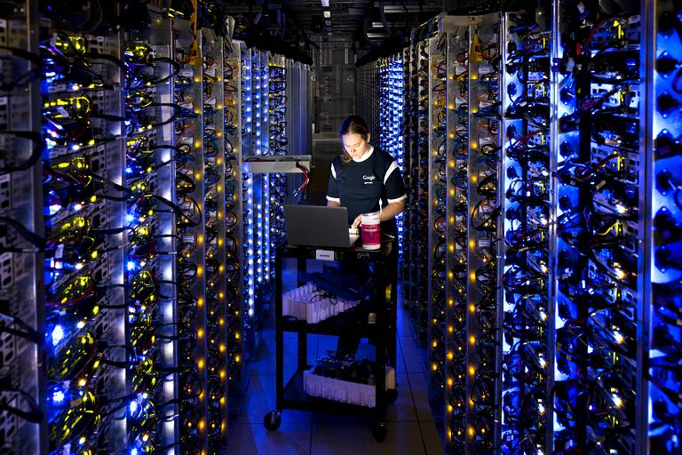
La raison de cette consommation:
Les appels téléphoniques internet
Le contenu vidéo et photo toujours plus massif, à stocker dans les data center toujours plus gourmands en énérgie
Datacenter de google

Slide 4


L’une des solutions serait de rendre l’énergie d’internet verte, en utilisant uniquement de l’électricité venant de moyens durables, comme les barrages ou les éoliennes.
Ou alors de diminuer les contenus partagés sur internet, les contenus jugés «inutiles».

